Slide 1
Mahsül Öneri Sistemi
Toprak ve İklim Verilerine Dayalı Makine Öğrenmesi Projesi
BIM 322 — Makine Öğrenmesi ve Uygulamaları
Enes TOPÇAM - 030123019
Eren AYDIN - 030122003

Slide 2
Projenin Amacı
Temel Hedef
Çiftçilerin ekecekleri mahsülü doğru seçebilmesi için, toprak ve iklim verilerinden yararlanan bir makine öğrenmesi tabanlı karar destek sistemi geliştirmek.
Çözülen Problem
Klasik tarımsal tecrübeye dayalı kararları veri odaklı bir yaklaşımla güçlendirmek ve yanlış mahsül seçiminden kaynaklanan üretkenlik kayıplarını en aza indirmek.
Slayt 2 / 19

Slide 3
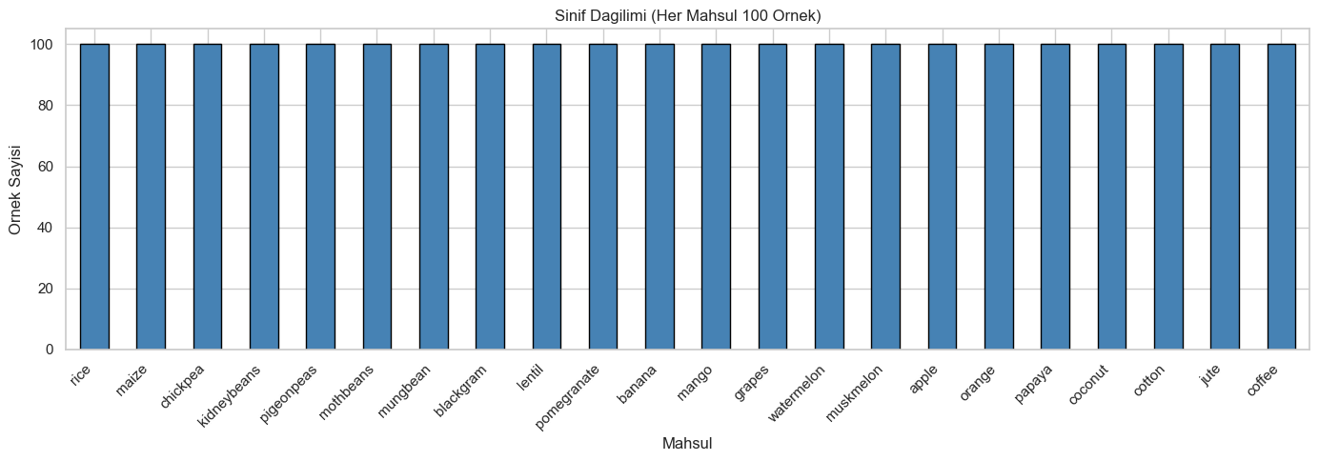
Veri Seti — Crop Recommendation (Kaggle)
Veri Setinin Yapısı
Sınıf Dağılımı
• 2200 örnek, 8 sütun (7 özellik + 1 hedef)
• 22 mahsül sınıfı, her sınıfta 100 örnek
• Eksik değer yok, dengeli dağılım
Sütunlar
Her mahsülden tam olarak 100 örnek var → veri seti dengeli, sınıf dengesizliğinden kaynaklanan önyargı sorunu yok.
Sütun | Açıklama | Birim
N | Azot içeriği | kg/ha
P | Fosfor içeriği | kg/ha
K | Potasyum içeriği | kg/ha
temperature | Sıcaklık | °C
humidity | Bağıl nem | %
ph | Toprak pH | 0–14
rainfall | Yıllık yağış | mm
label | Mahsül (HEDEF) | 22 sınıf
Slayt 3 / 19

Slide 4
Görev 1 — Veri Ön İşleme (IQR)
Yöntem
Tüm Özellikler İçin Sınırlar
• Q1 = verinin %25'lik dilimi
• Q3 = verinin %75'lik dilimi
• IQR = Q3 − Q1
• Sınırlar: Q1 − 1.5·IQR ve Q3 + 1.5·IQR
Özellik | Altından sildik | Üstünden sildik
N | — | 179.12
P | — | 128.00
K | — | 92.50
temperature | 14.08 | 37.25
humidity | 15.73 | —
ph | 4.54 | 8.35
rainfall | — | 213.84
Örnek: rainfall (yağış)
Q1 = 64.55 Q3 = 124.27 IQR = 124.27 − 64.55 = 59.72 Alt sınır = 64.55 − 1.5 × 59.72 = −25.02 Üst sınır = 124.27 + 1.5 × 59.72 = 213.84 → 213.84 mm üzeri tüm satırlar silindi
(— = bu sınırda hiç aykırı değer yok)
2200 → 1846 satır (354 aykırı silindi)
Slayt 4 / 19

Slide 5
Görev 2 — Normalizasyon (StandardScaler)
Neden Normalize Ediyoruz?
• Özellikler farklı birimlerde (pH 0-14, yağış mm, N kg/ha)
• Mesafe tabanlı modeller (KNN, SVM) büyük ölçekli özelliklere yanlı olur
• StandardScaler → ortalama=0, standart sapma=1
• Formül: z = (x − μ) / σ
Kod
from sklearn.preprocessing import StandardScaler
scaler = StandardScaler()
X_scaled = scaler.fit_transform(X)
Slayt 5 / 19

Slide 6
Görev 2.1 — Özellik Seçimi: Pearson Korelasyonu
Yöntem
Sonuç (Mutlak Korelasyon)
Her özelliğin hedefle olan doğrusal ilişkisinin gücünü (-1 ile +1 arası) ölçer. Mutlak değer ne kadar büyükse ilişki o kadar güçlü.
Sıra | Özellik | |Korelasyon|
1 | P | 0.4114
2 | humidity | 0.2991
3 | N | 0.1349
4 | ph | 0.0959
5 | rainfall | 0.0563
6 | K | 0.0368
7 | temperature | 0.0368
Kod
corr = df[cols + ['label_enc']].corr()
korelasyon = corr['label_enc']\
.drop('label_enc').abs()\
.sort_values(ascending=False)
Not: Pearson sadece DOĞRUSAL ilişki ölçer. Çok sınıflı problemde (22 sınıf) hedef sayısal olduğu için sonuçlar yanıltıcı olabilir → tek başına karar verilmez.
Slayt 6 / 19

Slide 7
Görev 2.2 — Özellik Seçimi: ANOVA F-testi
Yöntem
Sonuç (F Skorları)
Her özellik için sınıflar arası varyans / sınıf içi varyans oranını hesaplar. F skoru yüksekse o özellik sınıfları iyi ayırıyor demektir.
Sıra | Özellik | F Skoru
1 | humidity | 2739.46
2 | K | 2660.98
3 | N | 895.72
4 | P | 766.23
5 | rainfall | 564.71
6 | temperature | 145.75
7 | ph | 72.98
Kod
from sklearn.feature_selection \
import SelectKBest, f_classif
selector = SelectKBest(f_classif, k='all')
selector.fit(X_scaled, y)
f_scores = selector.scores_
humidity ve K çok belirgin → sınıflar arası ayrımı en güçlü yapan iki özellik. pH'ın F skoru çok düşük → ayırt edici değil.
Slayt 7 / 19

Slide 8
Görev 2.3 — Özellik Seçimi: Mutual Information
Yöntem
Sonuç (MI Skorları)
Bir özelliği bilmek, hedefin değerini tahmin etmemize ne kadar yardımcı olur? Bilgi teorisi tabanlı ölçüm — hem doğrusal hem doğrusal olmayan ilişkileri yakalar.
Sıra | Özellik | MI Skoru
1 | humidity | 1.7395
2 | rainfall | 1.6080
3 | K | 1.4668
4 | P | 1.1197
5 | N | 1.0205
6 | temperature | 0.9286
7 | ph | 0.6223
Kod
from sklearn.feature_selection \
import mutual_info_classif
mi_scores = mutual_info_classif(
X_scaled, y, random_state=42)
Pearson'dan farklı olarak rainfall da yüksek çıktı. Yani rainfall ile mahsül arasında doğrusal olmayan güçlü bir ilişki var.
Slayt 8 / 19

Slide 9
Görev 2.4 — Özellik Seçimi: Random Forest Önemi
Yöntem
Sonuç (Önem Skorları)
Random Forest eğitilirken her özelliğin karar ağaçlarındaki bölünmelere ne kadar katkı yaptığı ölçülür. Yüksek değer = modelin o özelliği çok kullanması.
Sıra | Özellik | Önem
1 | rainfall | 0.2400
2 | humidity | 0.2213
3 | K | 0.1683
4 | P | 0.1254
5 | N | 0.1153
6 | temperature | 0.0745
7 | ph | 0.0552
Kod
from sklearn.ensemble \
import RandomForestClassifier
rf = RandomForestClassifier(
n_estimators=100, random_state=42)
rf.fit(X_scaled, y)
importance = rf.feature_importances_
rainfall ve humidity neredeyse aynı önemde. Toplamları %46 → model kararlarının yaklaşık yarısı bu iki özelliğe dayanıyor.
Slayt 9 / 19

Slide 10
Görev 2.5 — 4 Yöntemin Karşılaştırılması
Özellik Sıralaması — 4 Yöntemin Birleşik Sonucu
Özellik | Pearson | F-testi | MI | RF Önemi | Ortalama Sıra
humidity | 2 | 1 | 1 | 2 | 1.50 (en önemli)
K | 6 | 2 | 3 | 3 | 3.50
rainfall | 5 | 5 | 2 | 1 | 3.25
P | 1 | 4 | 4 | 4 | 3.25
N | 3 | 3 | 5 | 5 | 4.00
temperature | 6 | 6 | 6 | 6 | 6.00
ph | 4 | 7 | 7 | 7 | 6.25 (en az önemli)
Karar
• humidity, K, rainfall ve P en belirleyici özellikler (3+ yöntem hemfikir)
• Toplam 7 özellik var → hepsini modele dahil ettik (özellik elemeye gerek yok)
• Bu karar SHAP analizinde de doğrulandı (Görev 4.4)
Slayt 10 / 19

Slide 11
Görev 3 — Modelleme
Veri Ayrımı (Stratified, %60 / %20 / %20)
• Eğitim: 1107 örnek
• Doğrulama: 369 örnek
• Test: 370 örnek
Kullanılan 5 Algoritma
• Random Forest (n_estimators=100)
• Decision Tree (max_depth=10)
• KNN (k=5)
• SVM (RBF kernel)
• Gradient Boosting (n_estimators=100)
Slayt 11 / 19

Slide 12
Görev 4.1 — Performans Metrikleri
Model | Eğt Acc | Dğr Acc | Tst Acc | Tst Prec | Tst Rec | Tst F1
Random Forest | 1.0000 | 0.9919 | 0.9892 | 0.9902 | 0.9892 | 0.9891
Gradient Boosting | 1.0000 | 0.9702 | 0.9838 | 0.9852 | 0.9838 | 0.9836
Decision Tree | 0.9946 | 0.9783 | 0.9784 | 0.9798 | 0.9784 | 0.9780
SVM | 0.9864 | 0.9837 | 0.9784 | 0.9794 | 0.9784 | 0.9783
KNN | 0.9810 | 0.9648 | 0.9649 | 0.9652 | 0.9649 | 0.9636
→ En yüksek test başarısı: Random Forest %98.92
Slayt 12 / 19

Slide 13
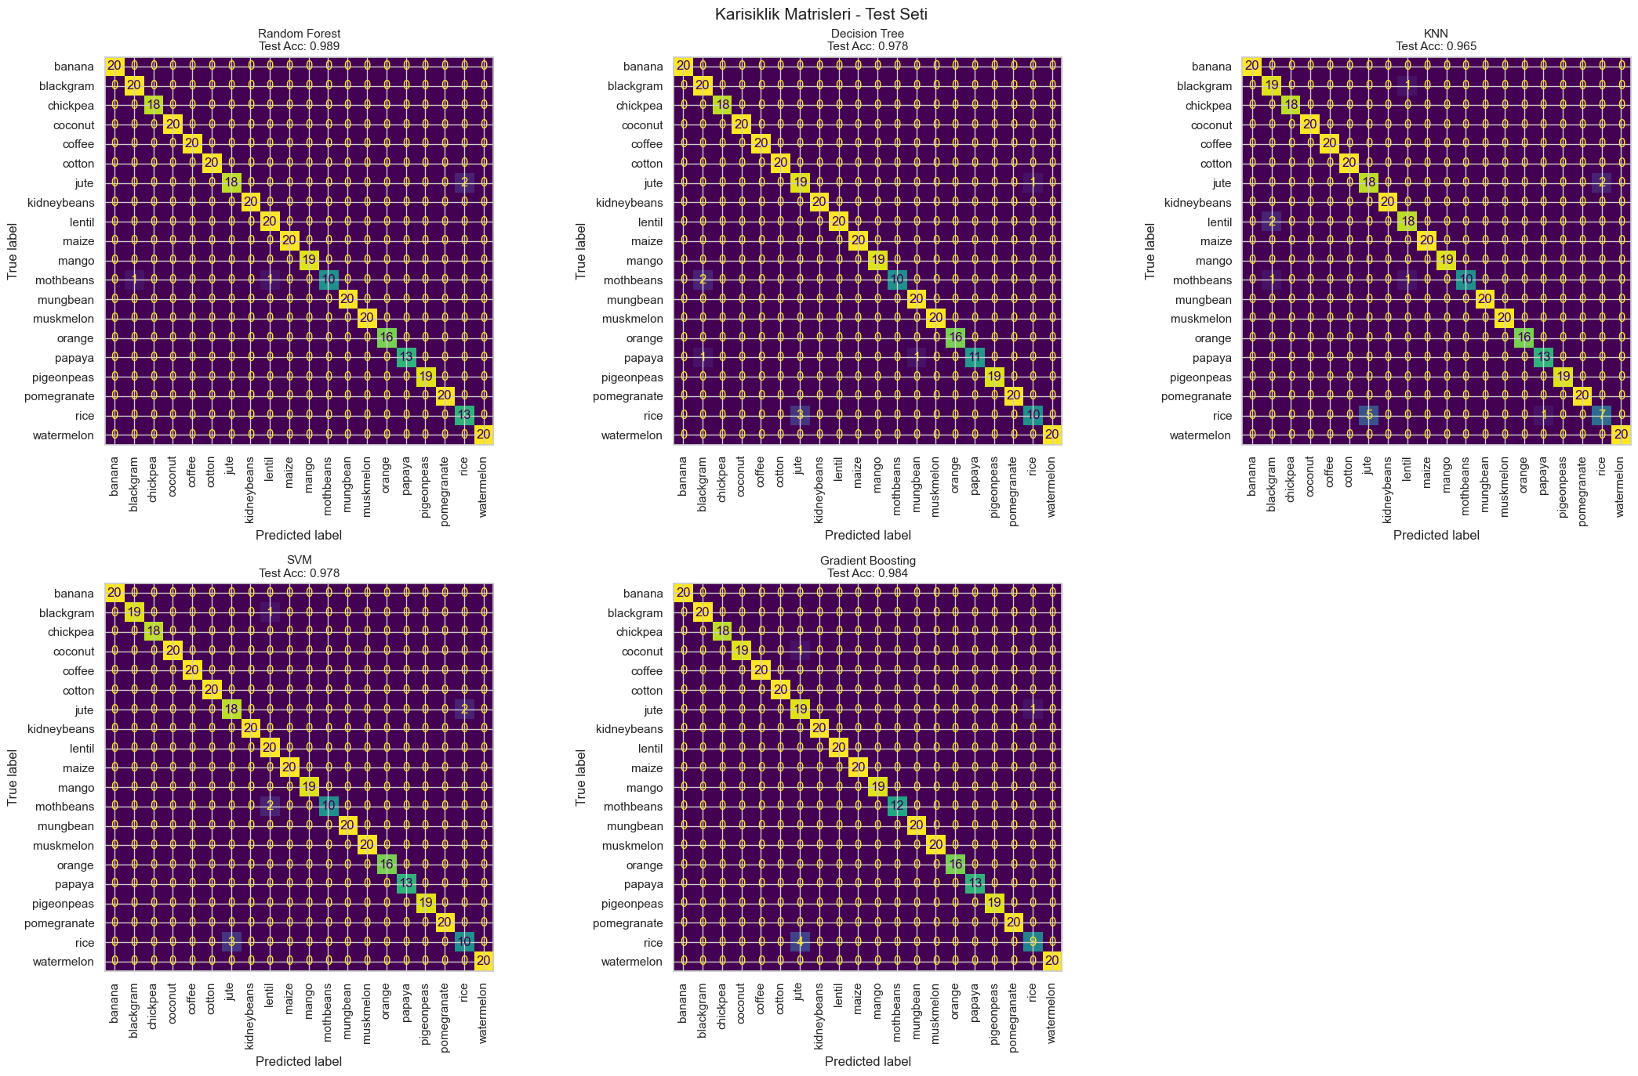
Görev 4.2 — Karışıklık Matrisleri (Test Seti)
Test Setinde Örnek Sayıları
Sınıf | Örnek
mothbeans | 12
rice | 13
papaya | 13
orange | 16
chickpea | 18
mango | 19
pigeonpeas | 19
Diğer 13 sınıf | 20
Diagonal = doğru tahmin | Diagonal dışı = karışıklık (hata)
Toplam test seti: 370 örnek (20 sınıf)
Slayt 13 / 19

Slide 14
Görev 4.3 — ROC Analizi
ROC-AUC (One-vs-Rest, 20 Sınıf için Macro Ortalama)
Her sınıf için ROC eğrisinin altındaki alan (AUC) hesaplanır; 5 modelin 3 set üzerindeki ortalama AUC değerleri aşağıdadır. AUC = 1.00 mükemmel ayrım, 0.50 ise rastgele tahmin demektir.
Model | Eğitim AUC | Doğrulama AUC | Test AUC
Random Forest | 1.0000 | 0.9998 | 0.9999
Gradient Boosting | 1.0000 | 0.9997 | 0.9998
SVM | 0.9999 | 0.9998 | 0.9996
KNN | 0.9998 | 0.9995 | 0.9959
Decision Tree | 0.9996 | 0.9894 | 0.9898
→ Tüm modeller AUC ≈ 1.00 — sınıfları neredeyse mükemmel ayırabiliyor
En yüksek test AUC: Random Forest (0.9999)
Slayt 14 / 19

Slide 15
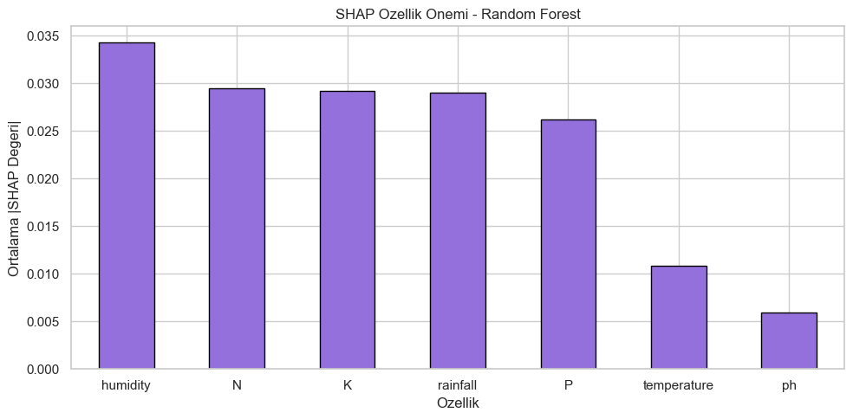
Görev 4.4 — Kara Kutu Açıklaması (SHAP)
humidity ve rainfall en yüksek SHAP önemine sahip — bu sıralama F-testi ve RF Önemi sonuçlarıyla uyumlu.
Slayt 15 / 19

Slide 16
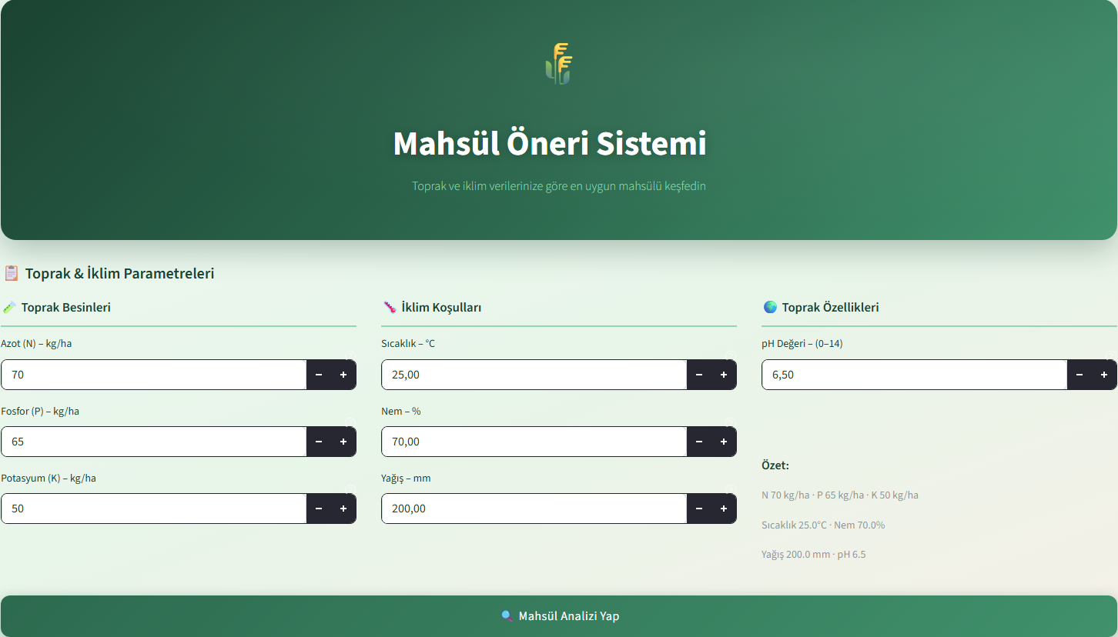
Streamlit Arayüzü — Giriş Ekranı
Nasıl Kullanılır?
• 7 girdi değeri form üzerinden girilir
(N, P, K, Sıcaklık, Nem, pH, Yağış)
• "Mahsül Analizi Yap" butonuna tıklanır
Slayt 16 / 19

Slide 17
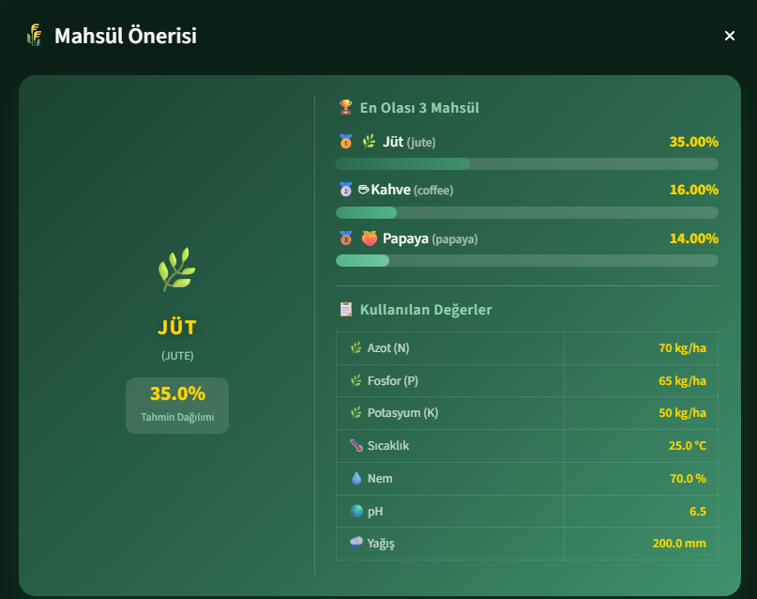
Streamlit Arayüzü — Sonuç Ekranı
Tahmin Sonucu
• Random Forest modeli 22 mahsül arasından tahmin yapar
• Sonuç pop-up (modal) olarak ekrana gelir
• Önerilen mahsül + tahmin yüzdesi gösterilir
• En olası 3 mahsül olasılık çubuklarıyla listelenir
• Kullanılan girdi değerleri özet tabloda yer alır
Slayt 17 / 19

Slide 18
Sonuç
Model Performansı
• En iyi model: Random Forest — Test Accuracy %98.92
• Tüm modeller (RF, DT, KNN, SVM, GB) %96 üzerinde test doğruluğu
• Doğrulama–test arası fark sadece 0.003 → overfitting yok
• ROC-AUC tüm modellerde ≈ 1.00 → sınıflar çok iyi ayrışıyor
Veri ve Özellik Analizi
• 2200 örnek, 22 mahsül — IQR ile 354 aykırı temizlendi (→ 1846 satır)
• 4 farklı yöntem (Pearson, ANOVA, MI, RF) ile özellik seçimi yapıldı
• En belirleyici özellikler: humidity, rainfall, K, P (3+ yöntem hemfikir)
• SHAP analizi humidity ve rainfall'ın baskın olduğunu doğruladı
Canlıya Alma ve Sonuç
• Random Forest modeli Streamlit ile web arayüzüne entegre edildi
• Kullanıcı 7 toprak/iklim parametresini girer → modal pop-up'ta tahmin sunulur
• Sistem gerçek zamanlı, çiftçi karar destek aracı olarak kullanılabilir durumda
• Çıktı: tahmin + olasılık dağılımı (top-3) → şeffaf ve yorumlanabilir karar
Slayt 18 / 19

Slide 19
Teşekkürler

